Slide 1
Program Kerja
Fakultas Kedokteran Gigi
Dr. drg. Nila Kasuma, M. Biomed
Universitas Andalas
Tahun 2021

Slide 2
Menjadi penyelenggara pendidikan dokter gigi terkemuka di Asia Tenggara yang unggul dalam manajemen kesehatan pada tahun 2036
VISI

Slide 3
1
Menyelenggarakan pendidikan akademik dan profesi yang berkualitas dan berkesinambungan dengan mengikuti perkembangan teknologi kedokteran gigi
MISI
2
Menyelenggarakan penelitian dasar dan terapan yang inovatif untuk menunjang pembangunan dan pengembangan IPTEK serta meningkatkan publikasi ilmiah dan HAKI
3
Mendharmabaktikan IPTEK yang dikuasai kepada masyarakat
4
Menjalin jaringan kerjasama yang produktif dan berkelanjutan dengan kelembagaan pendidikan, pemerintah dan dunia usaha di tingkat daerah, nasional, dan internasional
5
Mengembangkan organisasi dalam meningkatkan kualitas tata kelola yang baik (good university governance) sehingga mampu beradaptasi dengan perubahan lingkungan strategis
6
Mengembangkan usaha-usaha, baik dalam bidang pendidikan, penelitian dan pengabdian masyarakat serta usaha lainnya yang berkaitan dengan core bisnis Universitas Andalas yang dapat meningkatkan revenue

Slide 4
Lama Masa Studi di Fakultas Kedokteran Gigi
Program Sarjana Kedokteran Gigi
Program Profesi Dokter Gigi
2 tahun
4 tahun

Slide 5
Rasio dosen
 | Kondisi Sekarang Dosen : Mahasiswa | Aturan KKI Dosen : Mahasiswa
Prodi S1 | 19 : 414 = 1 : 22 | 1 : 10
Prodi Profesi | 14 : 273 = 1 : 20 | 1 : 5

Slide 6
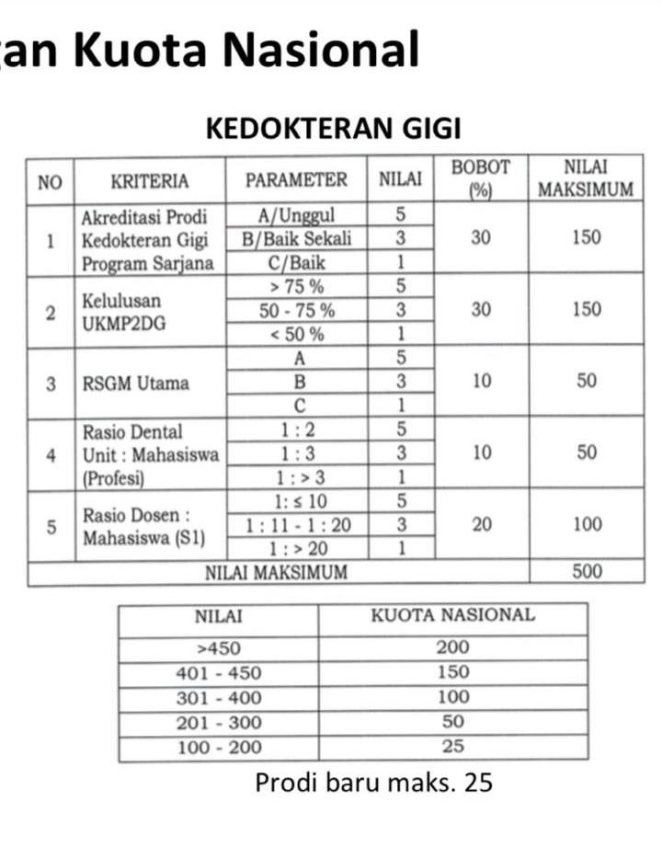
Kuota Penerimaan Mahasiswa
Kriteria | Nilai
Akreditasi Prodi Sarjana | 90
Kelulusan UKMP2DG | 150
RSGM Utama | 30
Rasio Dental Unit | 10
Rasio Dosen : Mahasiswa S1 | 20
Nilai Akhir | 300

Slide 7
Permasalahan
No | Permasalahan di FKG | Keterangan
1 | Fasilitas Dental Unit belum lengkap | (Rasio DU : Mahasiswa 1:6)
2 | Penambahan phantom kepala | Baru tersedia 30
3 | Pembangunan RSGM | Kurang ruangan dan fasilitas
4 | Penambahan ruang tekanan negatif | (belum ada)
5 | Pembangunan fasilitas radiologi | (belum ada)
6 | Dental simulator | (belum ada)
7 | Pembangunan Gedung FKG Di Limau Manis | (Prioritas Ruang Skill lab)
8 | Pembangunan Dental Lab | (belum ada)
9 | Fasilitas untuk PBM Daring | belum terlengkapi
* Warna merah prioritas utama

Slide 8
PBM Profesi selama Pandemi Covid-19
Untuk pencegahan penyebaran Covid-19 dental unit wajib menggunakan Dental Aerosol dan Hepa filter

Slide 9
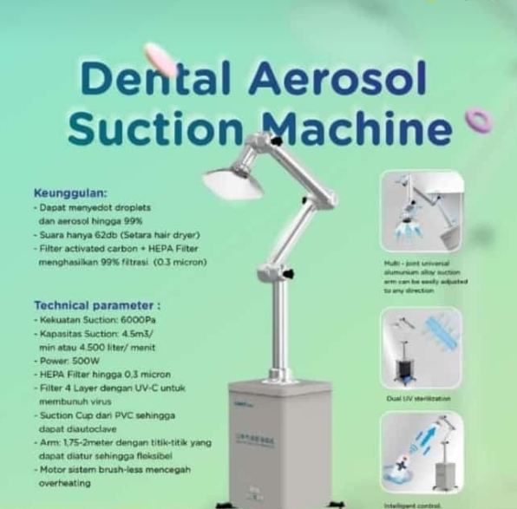
Sarana dan Prasaran wajib pada PBM Profesi/
Co-ass selama Pandemi Covid-19
Hepa Filter

Slide 10
Fasilitas Dental Unit
Pada tahun 2020 Jumlah Dental Chair 49 unit (rasio DU:Mahasiswa= 1:6)
Pada tahun 2021 Jumlah Dental Chair di targetkan penambahan 50 unit

Slide 11
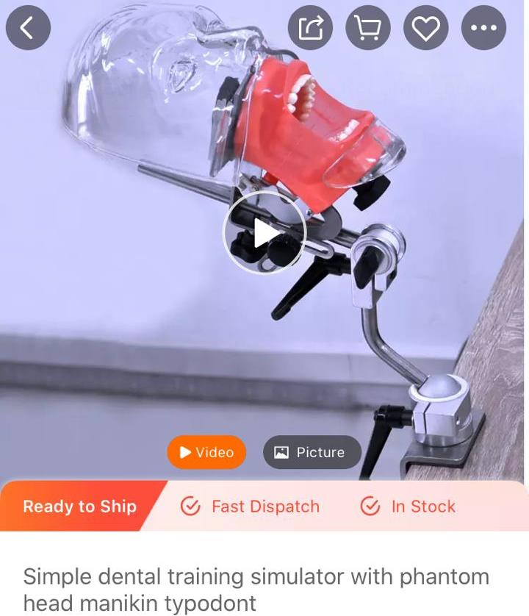
Penambahan Phantom Kepala
Phantom kepala yang tersedia saat ini 30 unit
Tahun 2021 di tambah 55 unit

Slide 12
Pembangunan RSGM
Pada tahun 2020 sarana dan prasarana RSGM belum mencukupi untuk akreditasi dan proses PBM profesi (rasio DU:Mahasiswa= 1:6)
Pada tahun 2021 RSGM di targetkan ada pengembangan dan mulai penambahan bangunan baru, dental unit dan jenis pelayanan.

Slide 13
PENAMBAHAN RUANG TEKANAN NEGATIF
Pada tahun 2020 ruang tindakan kedokteran gigi belum menggunakan fasilitas tekanan negatif
Pada tahun 2021di targetkan ruang tindakan kedokteran gigi sudah menggunakan fasilitas tekanan negatif dan setiap dental unit ruangannya dipisahkan dengan dental unit lainnya

Slide 14
Pembangunan Fasilitas Radiologi
Fasilitas radiologi dan perizinan wajib tersedia untuk akreditasi RSGM (semenjak berdiri belum memiliki)
Tahun 2021 di targetkan fasilitas radiologi disediakan dan menjadi profit bagi RSGM-Unand

Slide 15
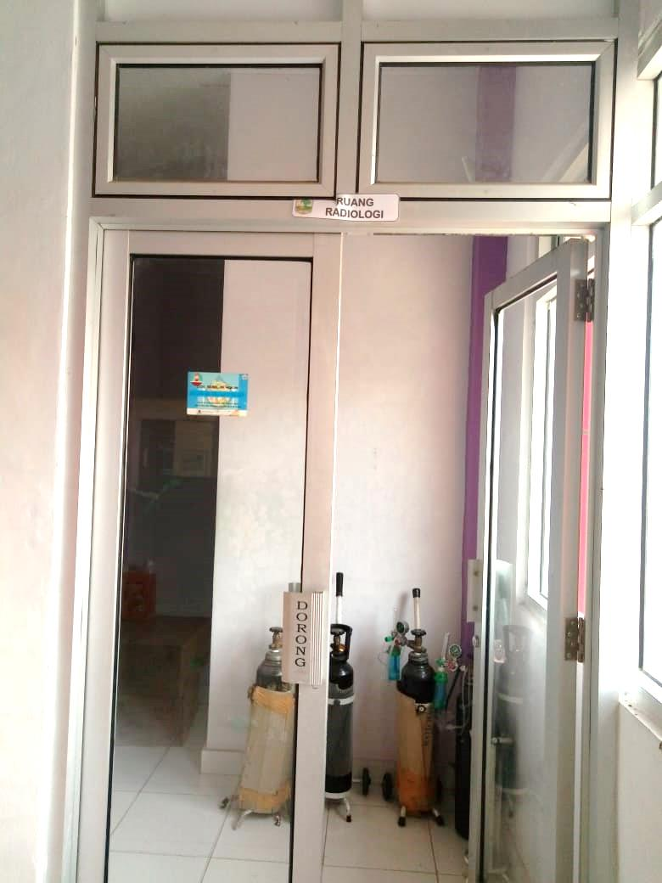
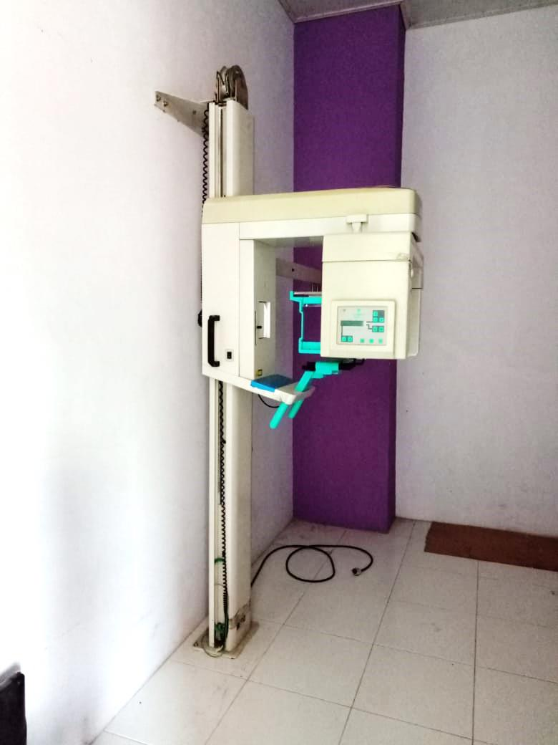
Kondisi Fasilitas Radiologi RSGM
Dinding timbal belum ada, dan rontgen hibah yang tersedia belum di uji fungsi

Slide 16
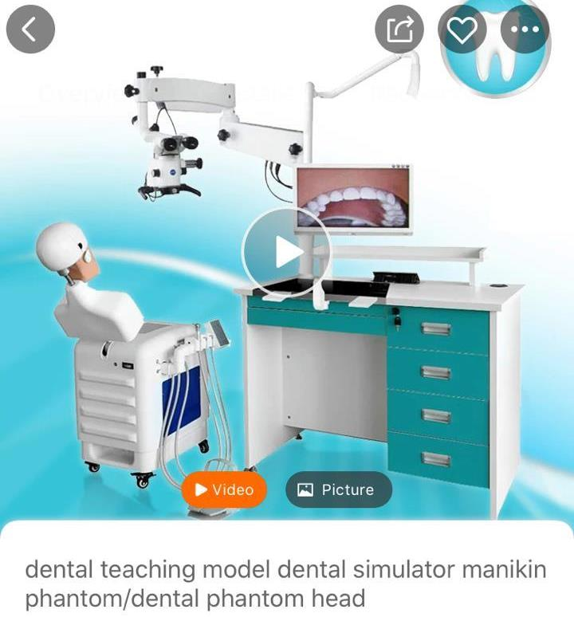
Dental simulator
Sejak berdiri tahun 2008-2020 belum memiliki satu pun dental simulator
Tahun 2021 di rencanakan untuk pengadaan 50 unit dental simulator

Slide 17
Pembangunan Gedung FKG Di Limau Manis
Pada tahun 2020 gedung dekanat FKG masih menggunakan gedung lama F. Ekonomi di kampus jati
Pada tahun 2021 FKG di targetkan mulai membangun gedung baru di kampus limau manis (perioritas ruangan skills lab)

Slide 18
Pembangunan Dental Lab
Tahun 2020 dental lab belum punya
Tahun 2021 targetkan disediakan dental lab

Slide 19
Fasilitas untuk PBM Daring belum Terlengkapi
Tahun 2020 sarana dan prasarana PBM daring masih kurang
Tahun 2021 di targetkan sarana dan prasarana pendukung untuk PBM daring bisa terpenuhi

Slide 20
SS1: Meningkatnya kualitas pembelajaran dan kemahasiswaan dalam menghasilkan lulusan yang kompeten, kreatif dan berkarakter
P1. Pengembangan kapasitas dan kualitas program studi
K1. Pengembangan dan pendirian program studi sesuai kebutuhan di era 4.0 dan era 5.0
K2. Penyediaan fasilitas dan peralatan untuk atmosfir akademik program studi
Pembaruan Fasilitas Praktikum Mahasiswa
Pembuatan SIM Penilaian (Assesmen) CP untuk 2 Prodi
Pembuatan SIM Sistem Layanan Akademik untuk 2 Prodi
Pembuatan Gedung Dekanat FKG Unand di Limau Manis
Pembuatan Gedung RSGM Unand Jati
Pembuatan Gedung RSGM Unand Jati
Penyediaan ruang dan alat lab radiologi + perizinan
Pengadaan peralatan RSGM Unand (AC sentral, Genset, Autoclav, Loker 250 mahasiswa, 50 DU)
Peningkatan jaringan listrik RSGM Unand
Pengadaan Dental Research

Slide 21
P2. Peningkatan kualitas input mahasiswa
K4. Promosi dan roadshow universitas/fakultas/ jurusan/ program studi
Promosi Prodi S1
Kegiatan Lomba Sains antar SLTA
Pembuatan Video dan Buku Profil
P4. Peningkatan kualitas dan inovasi pembelajaran Kampus Merdeka
K10. Pelaksanaan kuliah kerja nyata (KKN) mahasiswa, kegiatan mahasiswa di desa/nagari dalam rangka pengabdian masyarakat dan kegiatan sosial
Pelaksanaan Kegiatan KKN Tematik di Desa/ Nagari

Slide 22
K13. Penguatan SCL dan pengembangan proses blended and cyber learning
Kegiatan Hibah Pengembangan Metode Ajar
K14. Pelaksanaan proses pembelajaran dan operasionalisasi pendidikan sesuai standar nasional pendidikan tinggi
Penguatan GKM dalam Monitoring dan Evaluasi Proses Pembelajaran
Kegiatan Monitoring Prestasi Belajar melalui Pendayaan Pembimbing Akademik
K15. Pelaksanaan praktikum dan studi/praktek/kuliah lapangan
Pembiayaan Pelaksanaan Praktikum
Pembaruan Modul Praktikum

Slide 23
K16. Penyusunan bahan ajar berstandar nasional dan internasional
Kegiatan Hibah Pengembangan Bahan Ajar Prodi Sarjana
Kegiatan Hibah Pengembangan Bahan Ajar Prodi Profesi
K17. Pengembangan kurikulum berbasis KKNI dan standarisasi nasional/internasional
Pertemuan evaluasi kurikulum
Pengembangan Sistem Informasi Tracer Study PEO ke Stake Holders
K18. Monitoring dan evaluasi proses pembelajaran
Penguatan GKM dalam Monitoring dan Evaluasi Proses Pembelajaran (K14.A)
Pelaksanaan Asesmen CP

Slide 24
P6. Pembinaan softskill, karakter dan prestasi mahasiswa
K22. Pengelolaan/pembinaan aktivitas UKM (unit-unit kegiatan mahasiswa) dan lembaga organisasi kemahasiswaan
Pembiayaan Kegiatan Lembaga Kemahasiswaan dan Sekretariat Lembaga Kemahasiswaan
Pembiayaan keikutsertaan dalam lomba akademik tingkat nasional dan internasional
Pembiayaan keikutsertaan dalam lomba non-akademik tingkat nasional dan internasional
Pembiayaan keikutsertaan mahasiswa dalam seminar nasional dan internasional
Reward publikasi artikel mahasiswa di media
K23. Pelaksanaan Orientasi Proses Belajar Mengajar (OPBM)/ BAKTI mahasiswa baru
Bimbingan Aktifitas Kemahasiswaan dan Tradisi Ilmiah (BAKTI) Mahasiswa
K27. Pelaksanaan Program Kreatifitas Mahasiswa (PKM)
Sosialisasi dan Bimbingan Penyusunan Proposal PKM
Bimbingan Teknis untuk Penyeselaian PKM bagi yang Didanai

Slide 25
K28. Pelaksanaan kegiatan/even/lomba bidang penalaran dan akademik mahasiswa
Pelaksanaan lomba bidang penalaran/ akademik yang diadakan oleh BEM
Pelaksanaan lomba bidang penalaran/ akademik yang diadakan oleh UKMF
K29. Pembiayaan keikutsertaan mahasiswa dalam even/lomba bidang penalaran dan akademik
Pembiayaan kegiatan lomba yang diikuti oleh mahasiswa
Pembiayaan keikutsertaan dalam mubes PSMKGI
K30. Pelaksanaan kegiatan/even/lomba bidang minat dan bakat mahasiswa
Pelaksanaan kegiatan/lomba bidang Kepemimpinan, Seni, OR dan Agama

Slide 26
K31. Pembiayaan keikutsertaan mahasiswa dalam even/lomba bidang minat dan bakat
Pembiayaan kegiatan lomba yang diikuti mahasiswa tingkat nasional dan internasional
K32. Pemberian apresiasi/penghargaan bagi mahasiswa Unand berprestasi
Pemberian Penghargaan untuk Mahasiswa yang Berprestasi Akademik
Reward Bagi Mahasiswa Beprestasi PKM, Lomba2 Nasional dan Internasional

Slide 27
P7. Penguatan kompetensi lulusan dalam kewirausahaan dan pengembangan industri kreatif
K33. Kuliah umum dan seminar Kewirausahaan
Pelaksanaan Kuliah Umum
K35. Pendampingan, inkubasi dan pembiayaan start-up bisnis/wirausaha mahasiswa
Pendamping Kegiatan Kewirausahaan Mahasiswa
Pelatihan Mahasiswa Bersertifikasi Kompetensi Bidang
K37. Pelaksanaan ujian kompetensi standar nasional/ internasional dan ujian sertifikasi profesi
Pelaksanaan ujian kompetensi mahasiswa program profesi dokter gigi (UKMP2DG) nasional

Slide 28
K38. Yudisium dan wisuda/pelepasan alumni diploma dan sarjana
Kegiatan Wisuda Program Sarjana
K39. Wisuda/pelepasan alumni profesi, spesialis, magister dan doktor
Kegiatan Wisuda Program Profesi
Kegiatan Sumpah Dokter Gigi
K42. Pelaksanaan tracer study
Pengembangan Sistem Informasi Tracer Study Lulusan
K43. Pelaksanaan job fair dan expo kreativitas mahasiswa
Kegiatan FKG Fair

Slide 29
P8. Penguatan kompetensi lulusan dalam kewirausahaan dan pengembangan industri kreatif
K46. Pelaksanaan student exchange/mobility
Kegiatan student exchange dengan universitas luar negeri
K53. Pembiayaan dosen asing dan visiting/scholar professor
Kuliah Umum dengan Dosen Pakar/ Dosen Asing dari Luar Negeri

Slide 30
P9. Penguatan Program Pascasarjana
K56. Pelaksanaan pembelajaran, praktikum dan studi lapangan mahasiswa Program Pendidikan Profesi dan Pascasarjana
Pembiayaan penguji eksternal UKMP2DG
K57. Pengembangan kurikulum dan evaluasi pembelajaran Pascasarjana
Pembuatan modul profesi

Slide 31
SS2: Meningkatnya relevansi dan produktivitas riset dan pengembangan berupa hilirisasi hasil penelitian untuk mewujudkan kemandirian bangsa
P10. Peningkatan kemampuan SDM dalam penelitian dan publikasi pada forum ilmiah dan jurnal bereputasi terindeks nasional/ global
K59. Pelaksanaan kegiatan seminar internasional dan pembiayaan keikutsertaan sebagai pemakalah
Pembiayaan keikutsertaan sebagai pemakalah seminar internasional
K61. Pelaksanaan kegiatan seminar internasional dan pembiayaan keikutsertaan sebagai pemakalah
Pembiayaan keikutsertaan sebagai pemakalah seminar nasional
Pelaksanaan kegiatan Seminar Nasional Kedokteran Gigi

Slide 32
K65. Pengelolaan dan akreditasi jurnal bereputasi terindeks global
Peningkatan Peringkat Jurnal terindeks Global, mis DOAJ
K66. Lokakarya dan evaluasi naskah ilmiah untuk jurnal bereputasi terindeks global
Lokakarya Pengelolaan Jurnal Bereputasi terindeks Global

Slide 33
P11. Penguatan kapasitas infrastruktur pendidikan dan penelitian
K67. Sosialisasi penyusunan, seleksi dan penilaian proposal penelitian
Seleksi Penilaian Proposal Penelitian
K68. Pembiayaan penelitian dan implementasi riset dasar, subject matter dan terapan
Pembiayan Hibah Penelitian
Hibah Penelitian dengan Output HKI, Prototipe, dan Produk Inovasi
K70. Pembiayaan penelitian dan implementasi riset dasar, subject matter dan terapan
Pelaksanaan Monitoring dan Evaluasi Kegiatan Penelitian FKG Unand

Slide 34
P12. Peningkatan pengabdian pada masyarakat dan diseminasi hasil penelitian
K71. Sosialisasi penyusunan proposal, seleksi dan penilaian proposal pengabdian pada masyarakat (PPM)
Seleksi Penilaian Proposal Pengabdian Masyarakat
K72. Pelaksanaan/pembiayaan PPM
Pembiayaan Pengabdian Masyarakat Tematik
Pembiayaan Pengabdian Masyarakat Berbasis Proyek Mahasiswa
K76. Monitoring dan evaluasi kegiatan PPM
Pelaksanaan Monitoring dan Evaluasi Kegiatan PPM FKG

Slide 35
Meningkatnya kualitas kelembagaan dengan sistem terintegrasi dan data berbasis ICT
P.17 Peningkatan kualitas tata kelola dan sistem manajemen berbasis ICT
K89. Implementasi sistem data terintegrasi berbasis teknologi informasi dan resource sharing
Sistem Layanan Akademik Program Studi Terintegrasi (KP, TA, Seminar Proposal, Seminar Hasil, Tugas Akhir, BSS dan Wisuda, Alumni)
Sistem Informasi untuk Audit Mutu Internal Prodi, Laboratorium, BAPEM
Sistem Layanan Asesmen Kurikulum Berbasis Outcomes
Aplikasi Input Dini Sistem Kepangkatan Dosen dan Tenaga Kependidikan
Sistem Informasi Proses Pencairan Dana Kegiatan

Slide 36
K90. Pelaksanaan Audit dan Evaluasi Prodi serta monitoring pasca audit
Kegiatan Monitoring dan Evaluasi Kegiatan FKG Triwulan (Maret, Juni, September, Desember); Hasil Audit AMI dan SPI Internal
K93. Penyusunan dan implementasi renstra fakultas/ jurusan/prodi
Kegiatan Penyusunan Renstra Fakultas/ Prodi
Sistem Layanan Pencapaian Renstra Terintegrasi

Slide 37
SS5. Meningkatnya relevansi, kualitas dan kuantitas sumberdaya manusia
Peningkatan kompetensi dan kualitas tenaga pendidik
K97. Pelatihan kompetensi teknis/fungsional bagi dosen
Pelatihan Kompetensi Teknis/Fungsional Dosen
K98. Seleksi dan pemberian penghargaan dosen berprestasi
Penghargaan Dosen Berprestasi Bidang Pengajaran, Bidang Penelitian dan Pengabdian Masyarakat

Slide 38
K99. Pelaksanaan reviu/evaluasi kinerja akademik dan kompetensi dosen
Penambahan SDM pendidik
K100. Pembiayaan dosen mengikuti pelatihan, sertifikasi profesi, magang, dll
Pelatihan Tridharma Dosen (2 Prodi)

Slide 39
Peningkatan kompetensi dan kualitas tenaga kependidikan
K101. Pembiayaan tendik mengikuti pelatihan/magang/bekerja di luar negeri dan/atau dalam industri
Pelatihan kompetensi bagi tendik
K102. Pembiayaan tenaga kependidikan mengikuti studi lanjut S1/S2/S3
Bantuan pembiayaan tenaga kependidikan mengikuti studi lanjut S1
K103. Seleksi dan pemberian penghargaan tenaga kependidikan berprestasi
Penghargaan Tendik Berprestasi (2 Prodi + Fakultas)

Slide 40
K104. Pelatihan kompetensi teknis/fungsional bagi tenaga kependidikan
Pelatihan Kompetensi Teknis bagi Tendik
Studi Banding ke Institusi Lain
K105. Pelaksanaan reviu/evaluasi kinerja dan kompetensi tenaga kependidikan
Review Kinerja Akademik dan Kompetensi Tendik
Pembuatan Analisis Kompetensi dan Analisa Jabatan Tendik
Penambahan SDM Tendik (tekniker, radiografer, teknisi, perawat gigi)
Pembuatan Training Need Analysis

Slide 41
SS6 Terwujudnya tata kelola yang baik melalui pendayagunaan sumberdaya dan aset serta pengelolaan lingkungan dengan prinsip Green Campus
P21. Peningkatan kemampuan tendik dalam pelayanan prima dan aplikasi teknologi
K106 Implementasi e-office dan unit layanan terpadu
Sosialisasi implementasi e-office
K107 Implementasi kearsipan berbasis teknologi informasi
Pelatihan Kearsipan Berbasiskan TI
Pembuatan Sistem Kearsipan elektronik

Slide 42
K108 Survei kepuasan stakeholder
Pembuatan Sistem Informasi untuk Pelaksanaan Survei Kepuasan Stakeholder (Mahasiswa, Dosen, Rekanan, dll)
K109 Upgrading/penyusunan dan revisi peraturan serta standar-standar pembiayaan dan kinerja
Revisi dan Penambahan SOP Kegiatan Berdasarkan Renstra Bisnis
Penyusunan Standar Pelayanan Fakultas dan Prodi
K110 Pelaksanaan benchmarking untuk perbaikan berkelanjutan atas layanan pendidikan
Studi Banding/ Bench Marking Pelayanan Prima

Slide 43
P22 Peningkatan kualitas lingkungan belajar
K111. Pengelolaan dan penataan lingkungan belajar sesuai standar nasional pendidikan tinggi
Inventarisir/ Keseragaman Kelengkapan Peralatan/ Sarana Perkuliahan berdasarkan Standar SNPT (2 Prodi)
K112. Penambahan/pemeliharaan kelengkapan ruangan dan peralatan inventaris gedung kuliah
Pembiayaan Penambahan Sarana Kelengkapan dan Peralatan Inventaris Gedung Kuliah
K113. Pemeliharaan sarana dan fasilitas fisik gedung kuliah dan peralatan
Pembiayaan Pemeliharaan Sarana dan Fasilitas Fisik Ruang Kuliah dan Peralatan
Pembuatan Standar Pemeliharaan Ruang Perkuliahan (2 Prodi)

Slide 44
P23 Peningkatan kualitas lingkungan kerja
K114. Penerapan sistem keamanan dan kesehatan lingkungan kerja
Kegiatan Penerapan CCTV, K3, Kebersihan Lingkungan
K115. Pengelolaan dan penataan lingkungan kerja sesuai standar green campus
Kegiatan Penghijauan Fakultas, Penyediaan Tempat Sampah di Lingkungan Fakultas, dll
K117. Pengelolaan layanan lalu lintas, perparkiran, dan layanan bus/transportasi mahasiswa
Pembuatan Aturan Lalu Lintas dan Parkir di Lingkungan FKG
Pemeliharaan Sarana Parkir FKG

Slide 45
K118. Pengelolaan sistem penanganan limbah dan sampah
Pemeliharaan Saluran Buangan di Lingkungan FKG
Pembuatan Standar Pembuangan Sampah/ Barang Tak Berguna di Lingkungan FKG
Pembuatan Gudang Penyimpanan Sementara Barang Bekas di Lingkungan FKG
K119. Pengelolaan kegiatan/operasional penanganan pandemi Covid-19
Pembiayaan Kelengkapan Peralatan Standar Covid dan SOP
K120. Penanganan darurat kesehatan dan bencana
Pembuatan Standar Aturan Keselamatan Penggunaan Lab dan Kebencanaan

Slide 46
P24 Pengembangan dan integrasi sistem informasi manajemen lingkungan terpadu
K122. Pelaksanaan Dies Natalis dan upacara hari besar nasional/keagamaan
Pelaksanaan Kegiatan Dies Natalis FKG
Pelaksanaan Halal Bihalal
K123. Pengelolaan operasional perkantoran dan organ universitas untuk mendukung proses pendidikan berkualitas
Kegiatan Operasional Layanan Perkantoran, Konsumsi, ATK, Perjalanan Dinas, dll
K124. Pengelolaan langganan dan layanan daya/jasa
Kegiatan Langganan Zoom dll

Slide 47
K125. Pengelolaan dan penatausahaan aset/inventaris
Pembuatan Dokumen Inventaris per Unit dan Sistem Informasinya
K126. Pemeliharaan sarana/fasilitas fisik dan peralatan inventaris kantor
Pembuatan Standar Pengecekan dan Pelaporan Sarana
Pembiayaan Pemeliharaan sarana/fasilitas fisik dan peralatan inventaris kantor
K127. Pengelolaan dan operasional sarana pengairan, jaringan dan kelistrikan kampus
Pembuatan Standar Pengecekan dan Pelaporan Sarana
Pembiayaan Pemeliharaan sarana pengairan, jaringan dan kelistrikan kampus

Slide 48
K128. Penyusunan/revisi dokumen perencanaan dan anggaran
Kegiatan Penyusunan dan Revisi RKAKL
K131. Implementasi sistem informasi data dan digitalisasi data universitas/fakultas/ jurusan/prodi di era 4.0 dan era 5.0
Pembuatan Sistem Informasi Data dan Digitalisasi Data Fakultas dan RSGM Unand

Slide 49
P25. Penguatan sistem manajemen kinerja Unand
K139. Pelaksanaan rapat koordinasi dan rapat kerja tahunan
Pelaksanaan Rakor dan Raker FKG
K142. Pelaksanaan evaluasi dan pelaporan kinerja
Pelaksanaan Evaluasi dan Pelaporan Kegiatan Manajemen
P26. Penguatan Sistem Pengawasan Internal
K146. Pelaksanaan reviu dan audit oleh Satuan Pengawas Internal (SPI) secara rutin
Kegiatan Audit Berkala SPI FKG

Slide 50
SS7 Meningkatnya kuantitas dan kualitas kerjasama di dalam dan luar negeri
P27. Peningkatan kapasitas dan kualitas kerjasama dalam negeri
K149. Penjajakan, pengisian dan monev kerjasama dalam negeri
Keanggotaan dalam Asosiasi Fakultas Kedokteran Gigi Indonesia (AFDOKGI), Asosiasi Rumah Sakit Gigi dan Mulut Pendidikan Indonesia (ARSGMPI) serta Asosiasi Rumah Sakit Perguruan Tinggi Negeri (ARSPTN)
P28. Peningkatan kapasitas dan kualitas kerjasama luar negeri
K152. Pelaksanaan kegiatan kerjasama luar negeri
Kerjasama dengan School of Dentistry, Kyung Hee University

Slide 51
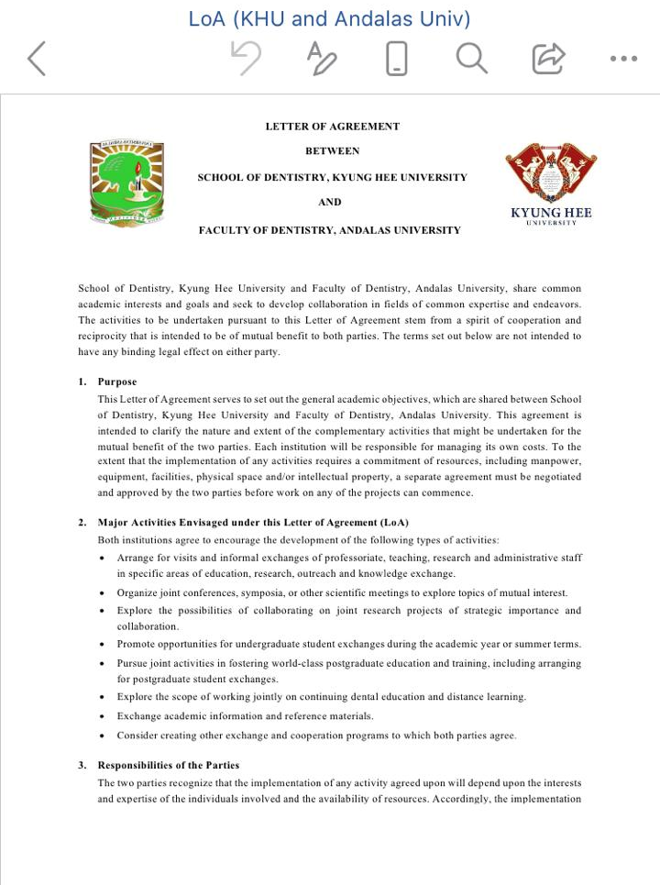
Letter of Agreement
Fakultas Kedokteran Gigi
Universitas Andalas
dengan
School of Dentistry,
Kyung Hee University

Slide 52
SS8 Meningkatnya kontribusi dana dari layanan, kerjasama, dan komersialisasi
P29. Peningkatan optimalisasi pelayanan dan pengelolaan aset dalam menghasilkan PNBP
K153. Pengelolaan kegiatan dan operasional layanan kerjasama pendidikan dan pengelolaan aset
Pembuatan Sistem Informasi dan Standar Layanan Kerjasama
K154. Pengelolaan kegiatan/operasional layanan Rumah Sakit Unand
Pengelolaan kegiatan/ operasional layanan RSGM Unand

Slide 53
Terima Kasih

